Slide 1
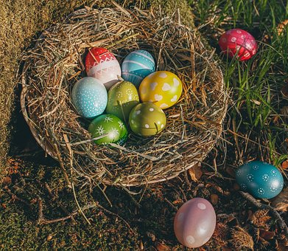
Ostertag 2019 Gruppen-Thema: Plastik-Fasten
11.04.2019 10.00Uhr

Slide 2
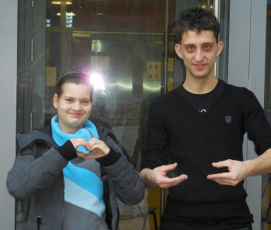
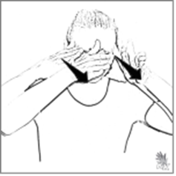
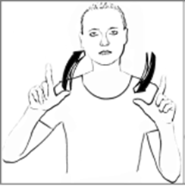
Herzlich Willkommen zu unserer Besinnungs-Feier

Slide 3
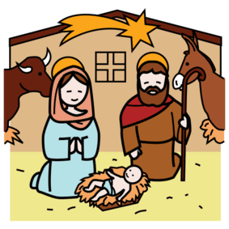
Jetzt ist Fastenzeit.
Advent | Weihnachten | Fasching | Fastenzeit | Ostern
3.12.-24.12.2018 | 25. + 26. 12. 18 | 4.3. Rosenmontag | 6. 3 – 20. 4.19 | 21. + 22.4. 2019

Slide 4
Viele Menschen essen keine Schokolade
Oder trinken keinen Alkohol
Oder rauchen nicht
Oder schauen nicht immer auf´s Handy

Slide 5
Manche Menschen machen es dieses Jahr anders:

Slide 6
Egal welche Religion sie haben oder ob sie bekenntnislos sind.

Slide 7
Einige Katholische Christen
verzichten statt auf Schokolade
ab Ascher – Mittwoch auf Plastik
Zum Beispiel in Meerbusch

Slide 8
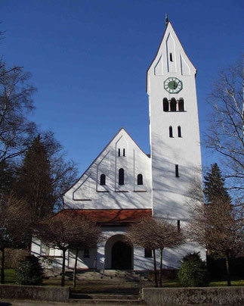
Einige Evangelische Christen
versuchen
sieben Wochen ohne Plastik
zu leben.
Zum Beispiel: Dreifaltigkeitskirche Schongau

Slide 9
Einige Muslime wollen Plastikfasten im Ramadan

Slide 10
Auch ohne Religion wollen manche Menschen weniger Plastik benutzen.

Slide 11
Warum?

Slide 12
Unsere Welt soll nicht so aussehen.

Slide 13
Es gibt viel Plastik im Meer.

Slide 14
Das ist nicht schön.

Slide 17
Erst so:

Slide 18
Dann so:

Slide 19
Das ist gefährlich für Tiere.

Slide 21
Darum macht mit: Benutzt weniger Plastik

Slide 22
Beispiel: keine Plastikbecher

Slide 23
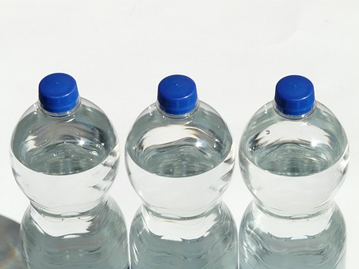
Glasflasche statt Plastikflasche

Slide 24
Gemüse und Obst ohne Verpackung kaufen

Slide 25
Es ist nicht einfach. Denkt nach. Habt ihr eine Idee, sagt sie weiter.

Slide 26
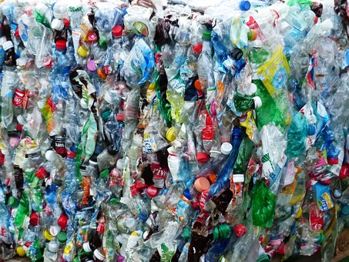
Wir können Ideen sammeln. Das ganze Jahr. Dann kann wer mag nächstes Jahr mit•machen beim Plastik-Fasten.

Slide 27
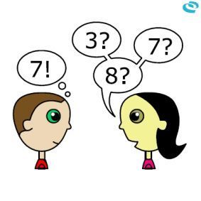
Wir machen noch ein Ratespiel.

Slide 28
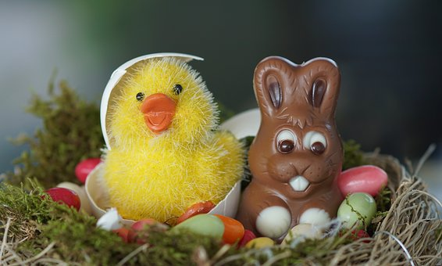
Wir wünschen allen später ein gutes Osterfrühstück.
Schöne Osterferien!

Slide 29
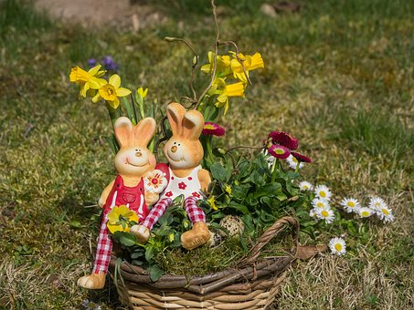
©
Piktogramme: Picto-Selector
Fotos: gemeinfrei
Oder von der jeweiligen Organisation

